Slide 1


Elektronikus aláírás a felnőttképzésben
Adamcsik János
adamcsik@gmail.com

Slide 2
Tartalom
Törvényi SZABÁLYOZÁS
FELNŐTTKÉPZÉS
Elektronikus aláírás
Elektronikus aláírás Készítése

Slide 3
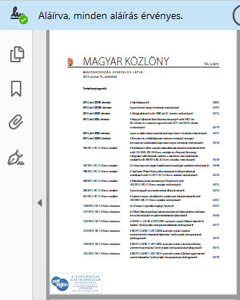
Felnőttképzés jogi háttere
A felnőttképzési törvény
Fktv. 2013. évi LXXVII. törvény
a felnőttképzésről

Slide 4
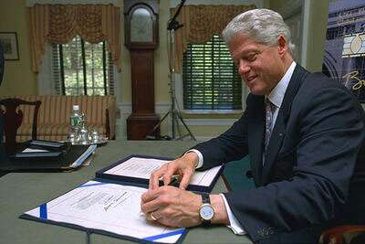
Elektronikus aláírás jogi háttere
Elektronikus aláírási törvény (2001. évi XXXV. törvény), nem hatályos, helyette lett az
Elektronikus ügyintézési törvény (2015. évi CCXXII tv.) és
137/2016. (VI. 13.) Korm. rendelet az elektronikus ügyintézési szolgáltatások nyújtására felhasználható elektronikus aláíráshoz és bélyegzőhöz kapcsolódó követelményekről
Bill Clinton elnök 2000. június 30.

Slide 5
Mitől hiteles egy dokumentum?
Papír – nincs aláírva (mivel készült? géppel, kézzel)
Papír – alá van írva
Papír – aláírva és bélyegezve
Elektronikus – nincs aláírva
Elektronikus – alá van írva
Elektronikus – bélyegezve
papír
elektronikus

Slide 6
Alapvető kérdés a biztonság
Papíralapú irat
Elektronikus irat
kézi aláírás, pecsét, két tanú, közjegyző
aláírni ügyintéző előtt, aki igazolja az aláírás létrejöttét - olykor hatósági személy előtt kell ezt igazolni
Támadási formái
aláírás-hamisítás, -lemásolása, okirat-hamisítás, utólagos átjavítás, -kiegészítés
üzenet hamisítás megtévesztéssel
megsemmisítés
elektronikus aláírás, minősítő
egyénhez vagy szervezethez tartozik
Támadási formái
tanúsítvány-hamisítás, kulcslopás
aláírattatás megtévesztéssel
megsemmisítés
minden későbbi változás észrevehető

Slide 7
Szerepkörök a felnőttképzésben
Felnőttképző
  Képzési program készítése, hitelesítése
  Felnőttképzési szerződés
  Tanúsítvány FAR (Felnőttképzési Adatszolgáltatási Rendszer) generálása, hitelesítése
  Egységes dokumentumok (haladási napló, jelenléti ív) készítése, hitelesítése
Szakértő
  Képzési program minősítése
  Felnőttképzési dokumentumok ellenőrzése
Résztvevő
  Felnőttképzési szerződés
  Jelenléti ív

Slide 8
Felnőttképző
Képzési program készítése, hitelesítése
  11/2020. Korm. rendelet 18. § (5) szerint elektronikus aláírással lehet ellátni
    minősített elektronikus aláírás
    minősített tanúsítványon alapuló fokozott biztonságú elektronikus aláírás
    minősített elektronikus bélyegző
    minősített tanúsítványon alapuló fokozott biztonsági elektronikus bélyegző
Felnőttképzési szerződés
  Ptk. XVI. Fejezet: Az elektronikus úton történő szerződéskötés különös szabályai
    eSzemélyi
    Azonosításra visszavezetett dokumentum hitelesítés - AVDH
Ptk. XVI. Fejezetszabályai

Slide 9
Felnőttképző – 2
Tanúsítvány FAR (Felnőttképzési Adatszolgáltatási Rendszer) generálása, hitelesítése
  11/2020. Korm.rendelet 22. § (2)
    minősített elektronikus aláírás
    minősített időbélyegző
Egységes dokumentumok (haladási napló, jelenléti ív) készítése, hitelesítése
  11/2020. Korm. rendelet 26. § (4)
    legalább fokozott biztonságú elektronikus aláírás

Slide 10
Egységes dokumentumok
26. § (1) A felnőttképzőnek a képzés megvalósításával összefüggő dokumentumokat egységes dokumentumként kell vezetni
(3) A haladási napló az egységes dokumentum naprakész adatokat tartalmazó, folyamatosan vezetett része, amely tartalmazza
a) – kontaktórás foglalkozás esetén – a képzés
  aa) megtartásának időpontját,
  ab) témájának megjelölését és rövid leírását,
  ac) oktatójának nevét és aláírását,
  ad) képzésen belüli órája sorszámának megjelölését,
  ae) résztvevőinek aláírásával ellátott jelenléti ívet,
b) – nem kontaktórás képzés esetén – a képzés
  ba) teljes időtartamát,
  bb) témájának megjelölését és rövid leírását,
  bc) résztvevőjének nevét,
c) a képzés befejezésének dátumát.
(4) Az egységes dokumentum elektronikus formában is vezethető. Ha az egységes dokumentum valamely részét aláírással kell ellátni, az elektronikus formában vezetett egységes dokumentumot az oktatók és a résztvevők a dokumentumot legalább fokozott biztonságú elektronikus aláírással látják el

Slide 11
Elektronikus aláírással szemben támasztott követelmények
Hitelesség
Az aláíró az, akinek mutatja magát
(aláírás, papírfejléc, vízjel, pecsét)
Sértetlenség
A tartalmat nem változtatták meg
(sértetlen boríték, eredeti aláírt példány)
Letagadhatatlanság
Az aláíró nem tagadhatja le, hogy Ő írta alá
(az aláírás egyedisége)
(Bizalmasság)
Illetéktelen nem férhet hozzá
(zárt sértetlen boríték)

Slide 12

Elektronikus aláírástípusok (Eat.)
Elektronikus aláírás
  Elektronikus – pl. Email végén aláírom
Nem minősített
(fokozott biztonságú aláírás)
Minősített aláírás
Dokumen-tumot aláírom
Tanúk előtt aláírom
Ügyvédi ellenjegyzéssel aláírom
Közjegyző jelenlétében aláírom

Slide 13

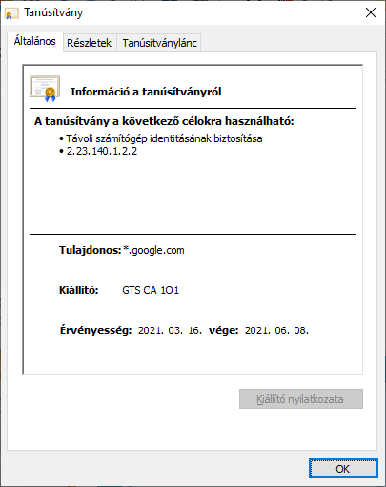




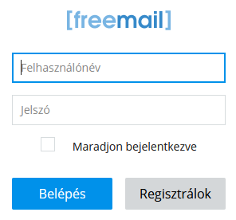

A PKI komponensei
(Publikus Kulcsú Infrastruktúra)
PKI
Digitális tanúsítvány
pl. útlevél
Tanúsító hatóság (CA - Certificate Authority)
pl. belügyminisztérium
Regisztrációs hatóság (RA - Registration Authority)
pl. kormányhivatal
PKI kliens (User Agent)
pl. állampolgár

Slide 14
A tanúsítvány kiadása
Az ügyfél kulcspárt generál magának
A privát kulcsot biztonságba helyezi
A nyilvános kulccsal elkészítteti tanúsítványkérvényt
RA elvégzi a személyazonosság ellenőrzését
RA az ügyfél nyilvános kulcsából és adataiból kéri a tanúsítványt CA-tól
A CA ellenőrzi a tanúsítványkérés digitális aláírását
A CA elkészíti a kért tanúsítványt és közzéteszi a nyilvános tanúsítványtárban
Részletesen

Slide 15
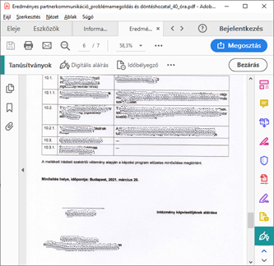


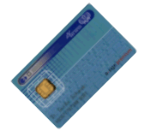
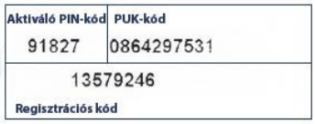
Aláírás készítése
Részletesen

Slide 16

Aláírás ellenőrzése
Az aláírásban rejlő publikus kulcs azonosítja az aláírót
A publikus kulcshoz tartozik egy tanúsítvány, ami a nyilvános tanúsítványtárból lekérhető
Ellenőrizni kell a tanúsítvány hitelességét
Ellenőrizni kell a kiállító megbízhatóságát
Részletesen

Slide 17

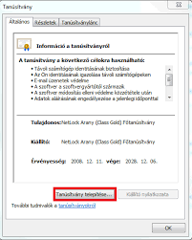
Tanúsítványfajták
Elektronikus aláírás létrehozására alkalmas tanúsítvány
(Személyes)
  Minősített tanúsítvány
  Nem minősített tanúsítvány
Elektronikus bélyegző létrehozására alkalmas tanúsítvány
(Szervezeti)
  Minősített bélyegző tanúsítvány
  Nem minősített bélyegző
Titkosító tanúsítvány (titkosított üzenetek, dokumentumok)
Autentikációs tanúsítvány (SSL)

Slide 18
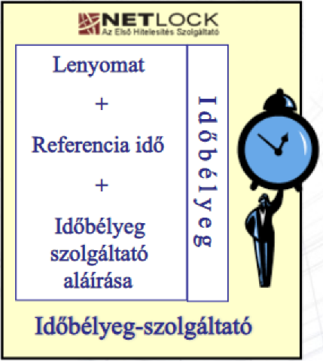
Időbélyeg
Az elektronikus aláírás csak akkor "letagadhatatlan", ha igazolható, hogy az aláírás mikor jött létre, ez legegyszerűbben időbélyeggel biztosítható. Ezért az elektronikus aláírások érvényességét időbélyegekkel szokták biztosítani.
Az időbélyeg azt igazolja, hogy egy adott dokumentum egy adott időpillanatban már létezett
Az időbélyegzés szolgáltató elkészíti az időbélyeget,
aláírásával hitelesíti azt, és visszaküldi a programnak.
Fajtái
  Minősített elektronikus időbélyegző
  Nem minősített elektronikus időbélyegző

Slide 19
Az elektronikus aláírástípusok a jogban
Elektronikus aláírás
Fokozott biztonságú elektronikus aláírás (nem minősített)
Minősített elektronikus aláírás
Minősített tanúsítványon alapuló fokozott biztonságú elektronikus aláírás
Minősített elektronikus bélyegző
Minősített tanúsítványon alapuló fokozott biztonsági elektronikus bélyegző

Slide 20
Elektronikus aláírás
Az elektronikus aláírásról szóló törvény szerint létezhet olyan elektronikus aláírás is, amely nem papíron, hanem elektronikusan keletkezett. Ilyen például, ha valaki odaírja a nevét egy e-mail végére.
Erről az aláírásról az Eat. mindössze annyit állít, hogy a bíróság nem utasíthatja el önmagában azért, mert elektronikusan létezik.

Slide 21
A tanúsítvány kiadása
Az ügyfél kulcspárt generál magának
A privát kulcsot biztonságba helyezi
A nyilvános kulccsal elkészítteti tanúsítványkérvényt
RA elvégzi a személyazonosság ellenőrzését
RA az ügyfél nyilvános kulcsából és adataiból kéri a tanúsítványt CA-tól
A CA ellenőrzi a tanúsítványkérés digitális aláírását
A CA elkészíti a kért tanúsítványt és közzéteszi a nyilvános tanúsítványtárban
Tanúsítvány
Részletesen

Slide 22
Nem minősített tanúsítvány kiadása
Az ügyfél kulcspárt generál magának
A privát kulcsot biztonságba helyezi
A nyilvános kulccsal elkészítteti tanúsítványkérvényt
RA elvégzi a személyazonosság ellenőrzését
RA az ügyfél nyilvános kulcsából és adataiból kéri a tanúsítványt CA-tól
A RA elkészíti a kért tanúsítványt és közzéteszi a nyilvános tanúsítványtárban
Tanúsítvány
Részletesen

Slide 23
Fokozott biztonságú elektronikus aláírás (nem minősített)
Alkalmas az aláíró azonosítására, az aláírást létrehozó adatokat az aláíró nagy megbízhatósággal kizárólag saját maga használja.
Használatával biztosítható a dokumentum hitelessége és sértetlensége
Az előírt biztonsági követelmények kevésbé szigorúak, ezért a joghatása is enyhébb
Nem kötelező eszköz hozzá, elég a szoftveres azonosítás
Nem kötelező a személyes megjelenés
Az érvényesség és a valódiság bizonyítása az aláírót és a hitelesítés-szolgáltatót terheli

Slide 24
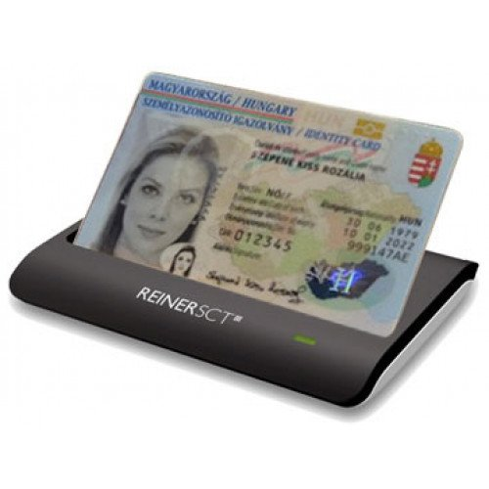
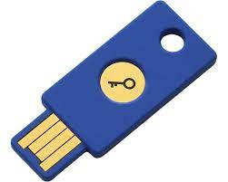
Minősített elektronikus aláírás
Olyan, fokozott biztonságú elektronikus aláírás, amelyet biztonságos aláírás-létrehozó eszközzel (BALE) hoztak létre és amelynek hitelesítése céljából minősített tanúsítványt bocsátottak ki.
Egy adott személyhez kötődik és alkalmas az aláíró azonosítására
Biztosítja a dokumentum hitelességét és sértetlenségét.
A minősített elektronikus aláírás BALE (Biztonságos aláírás-létrehozó eszköz) vagy MALE (Minősített aláírás-létrehozó eszköz) eszközzel készül (chipkártya, USB-token)
A minősített tanúsítvánnyal hitelesített elektronikus dokumentum teljes bizonyító erejű magánokiratnak minősül. Ebből következően annak kell bizonyítani az érvényesség és valódiság esetlegesen hamis voltát, aki azt kétségbe vonja.

Slide 25
Minősített tanúsítványon alapuló fokozott biztonságú elektronikus aláírás
Köztes kategória a fokozott biztonságú elektronikus aláírás és a minősített elektronikus aláírás között Eat. szempontjából ez csak fokozott biztonságú aláírás
szoftveres formátumú (nem kötelező a BALE , MALE eszköz)
a tanúsítvány minősített tanúsítvány, ezért a regisztráció ugyanaz, mint a minősített elektronikus aláírásnál
joghatása – jelenleg érvényes Pp. alapján – gyakorlatilag egyenértékű a minősített elektronikus aláíráséval

Slide 26
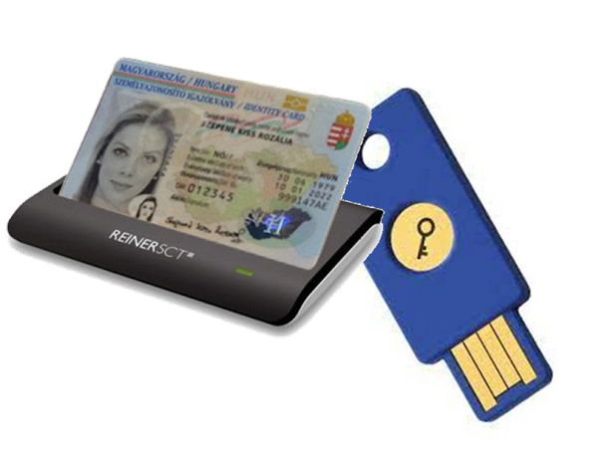
Minősített elektronikus bélyegző
Olyan, fokozott biztonságú elektronikus bélyegző, amelyet biztonságos aláírás-létrehozó eszközzel (BALE) hoztak létre és amelynek hitelesítése céljából minősített tanúsítványt bocsátottak ki.
Egy adott szervezethez kötődik és alkalmas az aláíró azonosítására
Biztosítja a dokumentum hitelességét és sértetlenségét.
A minősített elektronikus aláírás BALE (Biztonságos aláírás-létrehozó eszköz) vagy MALE (Minősített aláírás-létrehozó eszköz) eszközzel készül (chipkártya, USB-token)
A minősített tanúsítvánnyal hitelesített elektronikus dokumentum teljes bizonyító erejű magánokiratnak minősül. Ebből következően annak kell bizonyítani az érvényesség és valódiság esetlegesen hamis voltát, aki azt kétségbe vonja.

Slide 27
Minősített tanúsítványon alapuló fokozott biztonsági elektronikus bélyegző
Köztes kategória a fokozott biztonságú elektronikus bélyegző és a minősített elektronikus bélyegző között Eat. szempontjából ez csak fokozott biztonságú bélyegző.
szoftveres formátumú (nem kötelező a BALE, MALE eszköz)
a tanúsítvány minősített tanúsítvány, ezért a regisztráció ugyanaz, mint a minősített elektronikus aláírásnál
joghatása – jelenleg érvényes Pp. alapján – gyakorlatilag egyenértékű a minősített elektronikus aláíráséval

Slide 28

Helyettesítési előírás
Ahol valamely jogszabály elektronikus aláírást vagy elektronikusan aláírt dokumentumot említ,
azon kifejezett eltérő rendelkezés hiányában
elektronikus bélyegzőt vagy elektronikus bélyegzővel ellátott dokumentumot is érteni kell.

Slide 29
Szükséges aláírástípusok a képzőknél
Minősített elektronikus aláírás
vagy
Minősített elektronikus bélyegző

Slide 30
Egyéb típusok
eSzemélyi
Minősített elektronikus aláírásnak számít
Magándokumentumok hitelesítésére
Közigazgatás felé hitelesítésre
Azonosításra visszavezetett dokumentum hitelesítés- AVDH
A tanúsítvány nem azonosítja az ügyfelet
A tanúsítvány tulajdonosa:
NISZ Nemzeti Infokommunikációs Szolgáltató Zrt.
Tanúsítvány

Slide 31
Mi szükséges a minősített elektronikus aláíráshoz
Minősített tanúsítvány
Minősített Elektronikus Aláírás-létrehozó Eszköz (MALE)
Minősített távoli kulcsmenedzsment szolgáltatás (MTKSZ)
Minősített bizalmi szolgáltató

Slide 32
Szolgáltatók Magyarországon
Netlock
  Eszköz + Tanúsítvány
Microsec
  Eszköz + Tanúsítvány
  Tárolt kulcsmenedzsment szolgáltatás
NISZ Nemzeti Infokommunikációs Szolgáltató Zrt.
  Eszköz + Tanúsítvány (állampolgároknak, személyes)

Slide 33
Aláírások beszerzése
Igénylés
Telepítés
(informatikus segítsége ajánlott)
Alkalmazás
Minősített (személyes)
Nem minősített (elektronikus)
Szerződéskötés

Slide 34
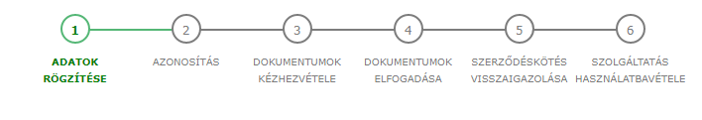
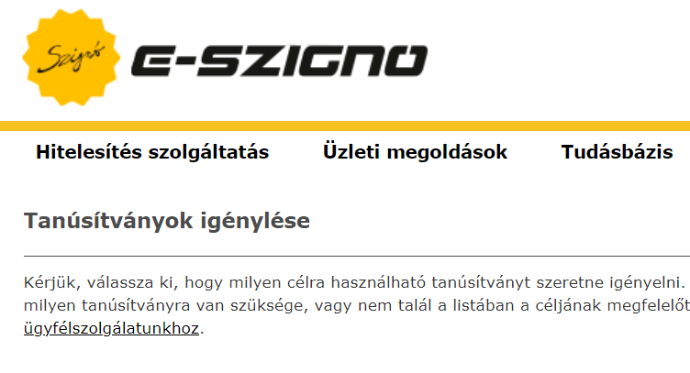
Tanúsítványok igénylése

Slide 35
A személy azonosítása kulcskérdés
Személyesen
Az 541/2020. (XII. 2.) Kormányrendelet alapján a tanúsítványok kibocsátásához szükséges személyazonosítás online videóazonosítással is történhet.
Azonosítás közjegyző előtt
Azonosítás minősített elektronikus aláírással (ha van)

Slide 36
Telepítés
NETLOCK Teszttanúsítvány
E-Signó Teszttanúsítvány
Sokparaméteres, több program kiválasztását, letöltését és installálását igénylő feladat
Javaslat: kérje szakemberek segítségét
Részletesen

Slide 37
Aláírásmegoldások
Elektronikus aláíró és ellenőrző szoftver
Tömeges PDF konténeres megoldás
Tárolt kulcsú (szerveren) online aláírás
Okostelefon megoldások

Slide 38
Aláírások készítése
Acrobat Reader DC
(https://get2.adobe.com/hu/reader/)
E-Szignó (https://e-szigno.hu/letoltesek/)
MOKKA (https://netlock.hu/mokka/)
Más aláíró programok (pl. Polysigno:
http://www.polysys.eu/hu_HU/PolySigno/,
http://www.polysys.eu/hu_HU/PolySigno/Tutorials/
E-KAT (KEASZ) (https://eszemelyi.hu/letoltesek)

Slide 39
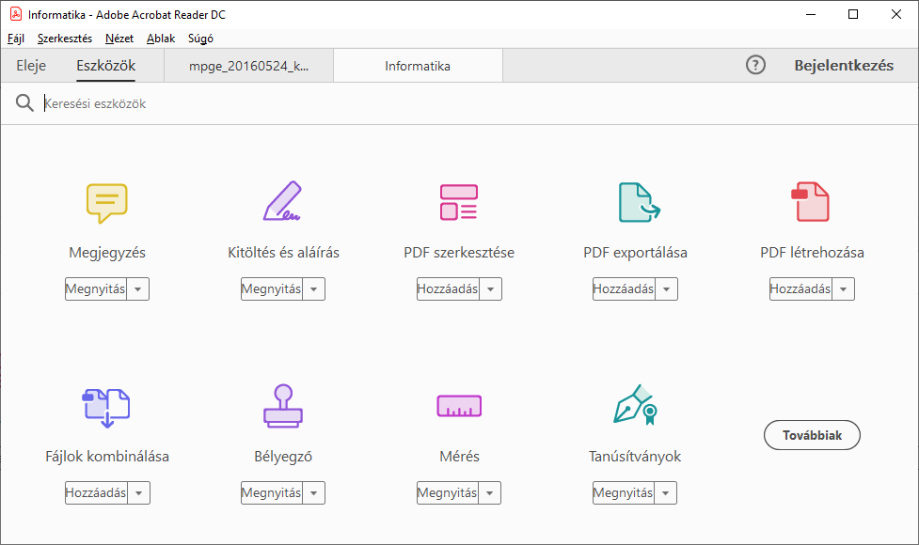
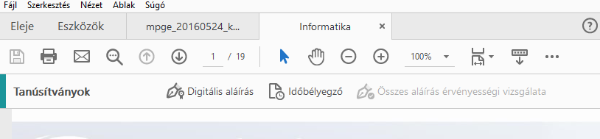
Aláírás készítése Adobe Readerben

Slide 40
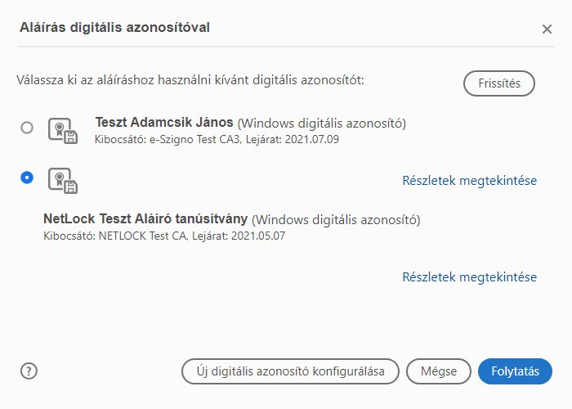
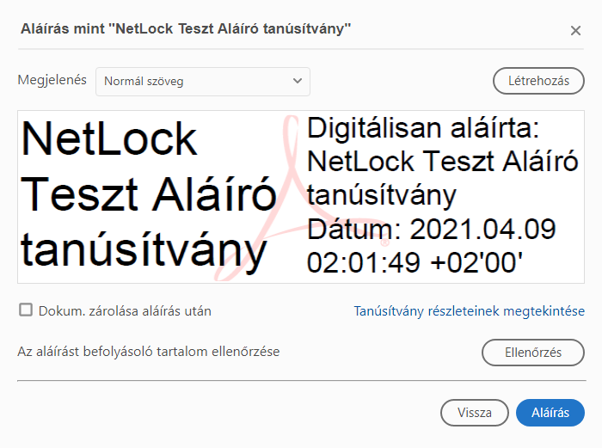
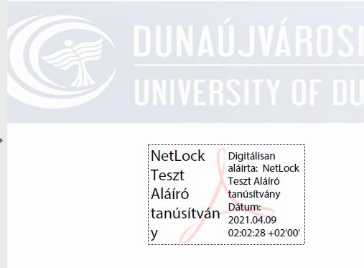
Aláírás készítése Adobe Readerben

Slide 41
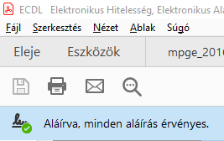
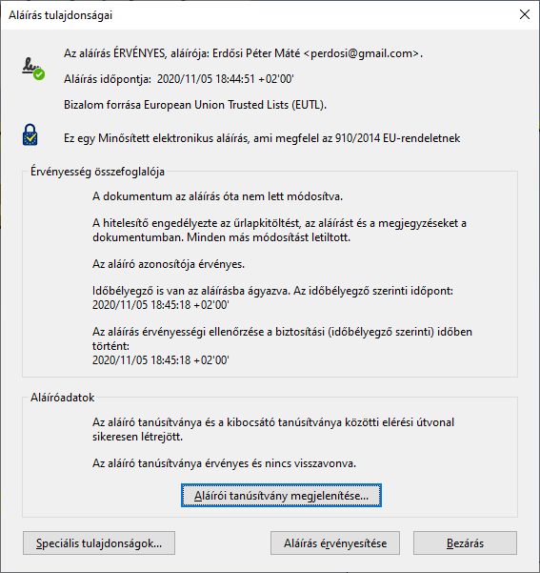
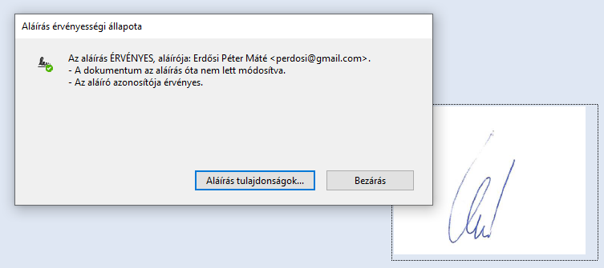
Aláírás ellenőrzése Adobe Readerben

Slide 42
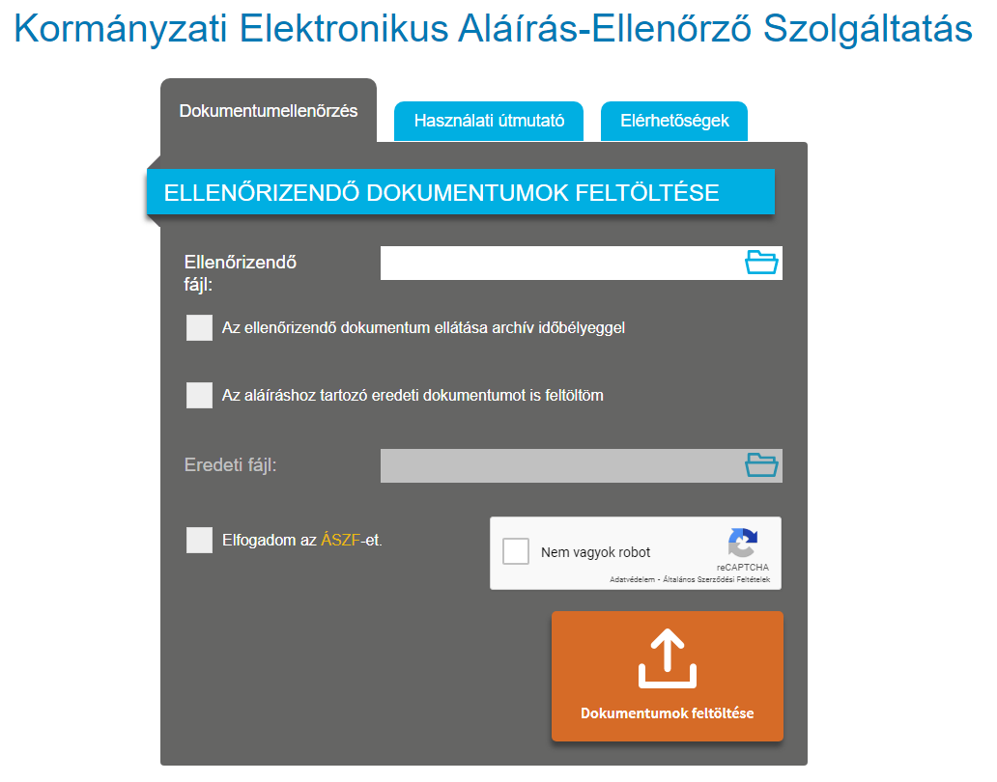
Egyéb ellenőrzési lehetőség
https://keaesz.gov.hu/keaesz/validate.html

Slide 43
Azonosításra visszavezetett dokumentum hitelesítés- AVDH
Aki nem rendelkezik elektronikus aláírási tanúsítvánnyal, de az eljárás megköveteli az elektronikusan hitelesített dokumentumot
Így a csak elektronikus azonosítással rendelkező ügyfél is teljes körűen részt tud venni az elektronikus ügyintézésben e szolgáltatás igénybevételével.
A polgári perrendtartásról szóló 2016. évi CXXX. törvény 325. § (1) bekezdés g) pontja szerint az AVDH-val teljes bizonyító erejű magánokirat hozható létre. Az azonosított személy AVDH-val hitelesített nyilatkozatának teljes bizonyító erejéhez tanúk aláírására sincs szükség.

Slide 44
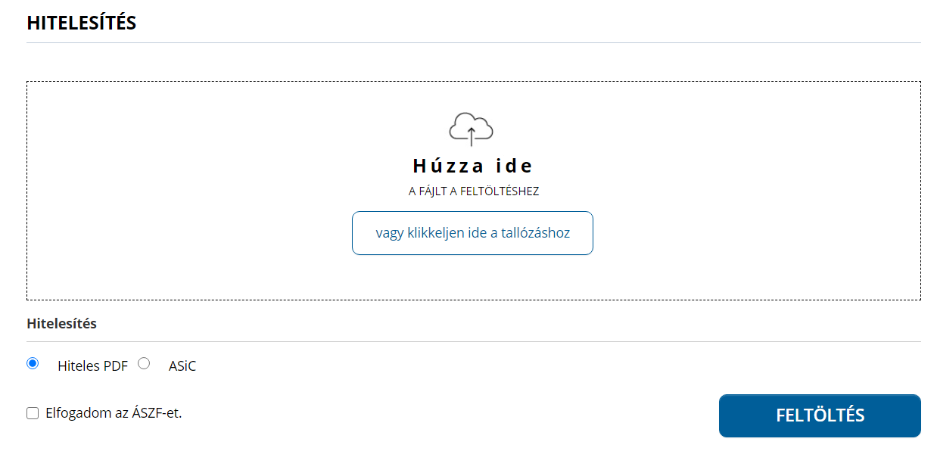
Hitelesítési eljárás AVDH-val

Slide 45
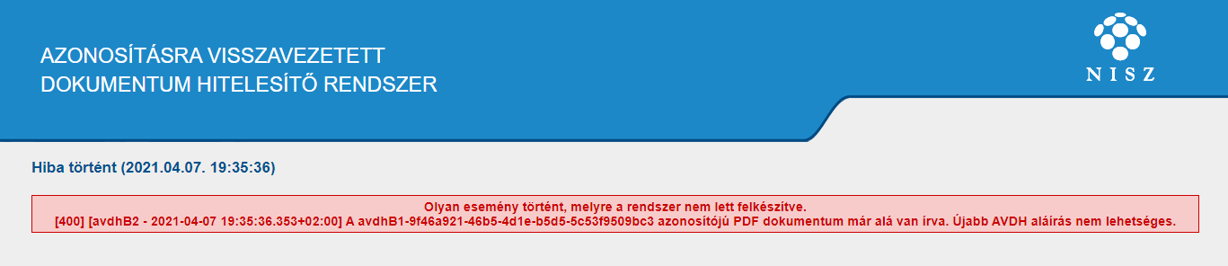
Több aláírás egy dokumentumhoz
A "Hiteles PDF" funkció már elektronikus hitelesítéssel rendelkező PDF dokumentumokon nem alkalmazható.
Hitelesített PDF dokumentum esetében a feltöltésnél "ASiC" hitelesítési formát kell választani.

Slide 46
Nagyobb dokumentumok hitelesítése
A Hiteles PDF típusú eljárással csak 20 MBájt méretkorlát alatti pdf típusú fájlokat lehet hitelesíteni.
A 20 Bbájt-nál nagyobb pdf dokumentumokat és minden más típusú dokumentumot ASiC eljárással kell hitelesíteni. Itt a méretkorlát 200 Mbájlt.
ASiC (Associated Signature Containers) egy szabványos konténer (hordozó) adatformátum, amely több fájlt egy konténerben fog össze. Az ASiC konténer kezelhető ZIP tömörített archívumként is.

Slide 47
Köszönöm a figyelmet!
Adamcsik János
adamcsik@gmail.com

Slide 48
Mellékletek

Slide 49
Ptk. XVI. Fejezet:
6:82. § [Tájékoztatás elektronikus úton történő szerződéskötés esetén]
Elektronikus úton történő szerződéskötés esetén az elektronikus utat biztosító fél köteles a szerződéskötésre vonatkozó jognyilatkozatának megtételét megelőzően a másik felet tájékoztatni
a) a szerződéskötés technikai lépéseiről;
b) arról, hogy a megkötendő szerződés írásba foglalt szerződésnek minősül-e, az elektronikus utat biztosító fél rögzíti-e a szerződést, továbbá, hogy a szerződés utóbb hozzáférhető lesz-e;
c) azokról az eszközökről, amelyek az adatok elektronikus rögzítése során felmerülő hibák azonosítását és kijavítását a szerződési jognyilatkozat megtételét megelőzően biztosítják;

Slide 50
Ptk. XVI. Fejezet:
… a másik felet tájékoztatni
d) a szerződés nyelvéről; és
e) ha ilyen létezik, arról a szolgáltatási tevékenységre vonatkozó magatartási kódexről és annak elektronikus hozzáférhetőségéről, amelyet az elektronikus utat biztosító fél magára nézve kötelezőnek ismer el.
(2) Az elektronikus utat biztosító fél köteles az általános szerződési feltételeit olyan módon hozzáférhetővé tenni, amely lehetővé teszi a másik fél számára, hogy tárolja és előhívja azokat.

Slide 51
Ptk. XVI. Fejezet:
6:83. § [Az adatbeviteli hibák javítása]
Az elektronikus utat biztosító fél köteles megfelelő eszközökkel biztosítani, hogy a másik fél az adatok elektronikus rögzítése során felmerülő hibákat szerződési jognyilatkozatának megtételét megelőzően kijavíthassa.
Ha az elektronikus utat biztosító fél e kötelezettségének nem tesz eleget, a másik fél szerződési jognyilatkozatát megtámadhatja.

Slide 52
Ptk. XVI. Fejezet:
6:84. § [Elektronikus szerződési jognyilatkozat és annak visszaigazolása]
(1) Az elektronikus úton tett szerződési jognyilatkozat akkor válik hatályossá, amikor az a másik fél számára hozzáférhetővé válik.
(2) Az elektronikus utat biztosító fél köteles a másik fél szerződési jognyilatkozatának megérkezését elektronikus úton késedelem nélkül visszaigazolni. A fél mentesül az ajánlati kötöttség alól és a szerződés teljesítésére nem kötelezhető, ha a visszaigazolás a másik félhez nem érkezik meg késedelem nélkül.

Slide 53
A tanúsítvány kiadása
Az ügyfél kulcspárt generál magának.
  A privát kulcsot biztonságba helyezi
  A nyilvános kulccsal pedig elkészítteti tanúsítványkérvényt
RA elvégzi a személyazonosság ellenőrzését
RA az ügyfél nyilvános kulcsából valamint a tanúsítvány kiadásához szükséges egyéb adatokból szabványos elektronikus tanúsítványkérő dokumentumot állít elő, digitális aláírásával igazolva továbbküldi a hitelesítőnek (CA).
A CA ellenőrzi a tanúsítványkérés digitális aláírását
A CA elkészíti a kért tanúsítványt és közzéteszi a nyilvános tanúsítványtárban

Slide 54
A tanúsítvány kiadása
Az ügyfél a használni kívánt algoritmusnak megfelelő kulcspárt generál magának. A privát kulcsot biztonságba helyezi, a nyilvános kulccsal pedig a regisztrációs egységnél (RA), a személyazonosságának bizonyítása után elkészítteti a megfelelő tanúsítvány típushoz tartozó kérvényt.
Az RA elvégzi a személyazonosság ellenőrzésére az igényelt tanúsítványhoz tartozó biztonsági szint eljárásrendjében szereplő lépéseket.
Magánszemély esetén ez többnyire valamely arcképes igazolvány felmutatását, illetve a legalacsonyabb biztonsági szintek esetén valamely személyes kérdés megválaszolását jelenti, intézmények esetén pedig többnyire cégbejegyzés, aláírási címpéldány illetve egyéb hivatalos dokumentumok szükségeltetnek az azonosításhoz.
Az RA az ügyfél nyilvános kulcsából valamint a tanúsítvány kiadásához szükséges egyéb adatokból szabványos elektronikus tanúsítványkérő dokumentumot állít elő, digitális aláírásával igazolja, majd pedig továbbküldi a hitelesítő szervezetnek.
A CA ellenőrzi a beérkező tanúsítványkérés digitális aláírását.
A CA elkészíti a kért tanúsítványt és közzéteszi a nyilvános tanúsítványtárban.

Slide 55
A tanúsítvány használata
Egy adott személy és egy publikus kulcs közötti kapcsolat igazolásáról szól
Az alkalmazás működése közben olyan pontra ér ahol szükség van a publikus kulcsra. Ez tipikusan digitális aláírás.
Az alkalmazás elkéri a szolgáltatótól a tanúsítványt. Ezek után a tanúsítványon található aláírás kerül ellenőrzésre, hogy az valóban a szolgáltatóhoz tartozik-e.
Amennyiben a tanúsítvány hiteles és érvényes, az alkalmazás eldönti, hogy a kiállító hitelesítő szervezet megbízható-e avagy sem. Ha a szolgáltató nincs benne ebben a listában, akkor az alkalmazás a hitelességszolgáltató aláíró tanúsítványának kiállítójához fordul.
Az alkalmazás mindaddig ismétli a 2. és 3. lépéseket, amíg megbízható hitelességszolgáltatót nem jut, vagy pedig óvintézkedésekre nem kerül a sor.

Slide 56
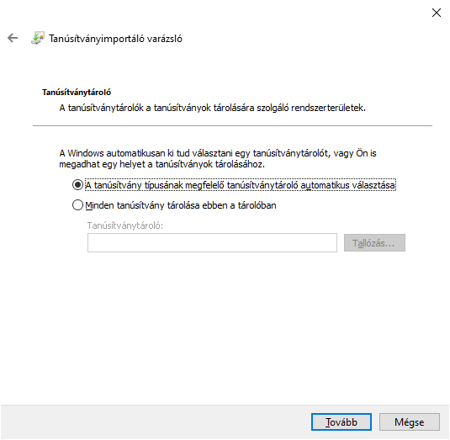
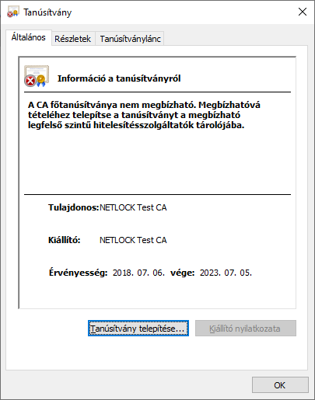
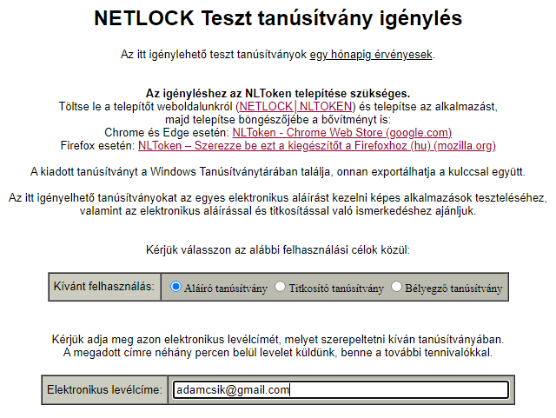
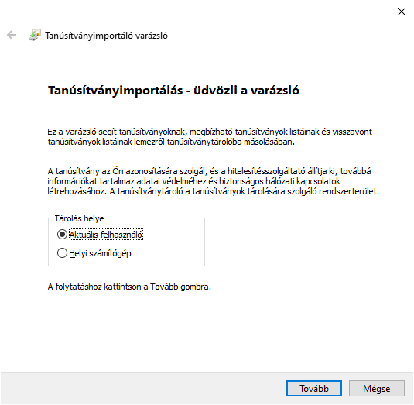
NETLOCK Teszt tanúsítvány

Slide 57
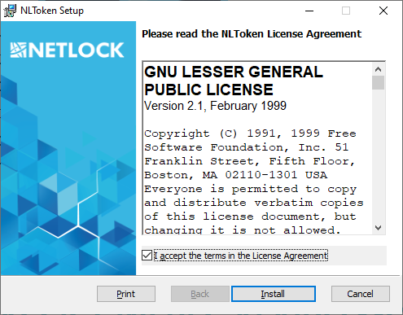
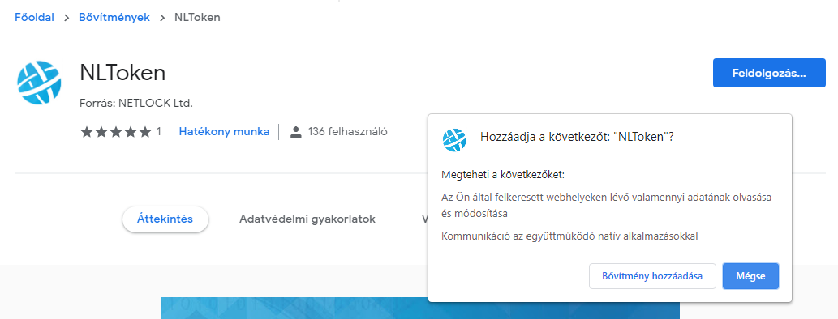
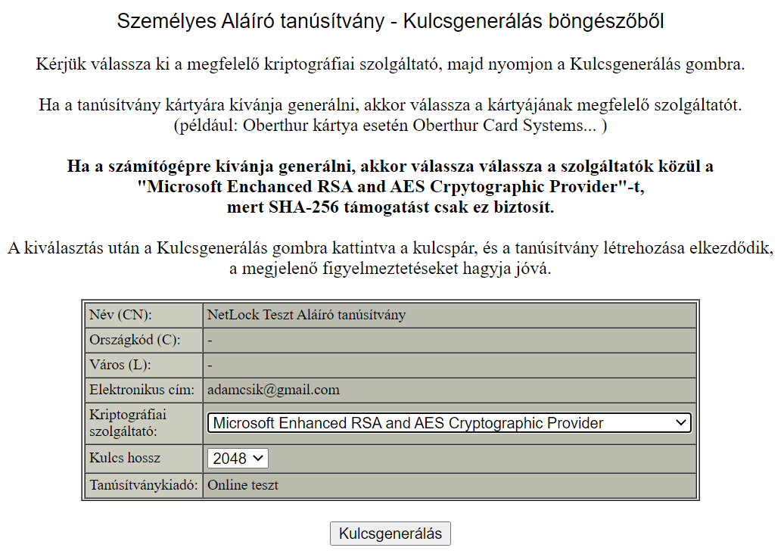
NETLOCK Kulcsgenerálás

Slide 58
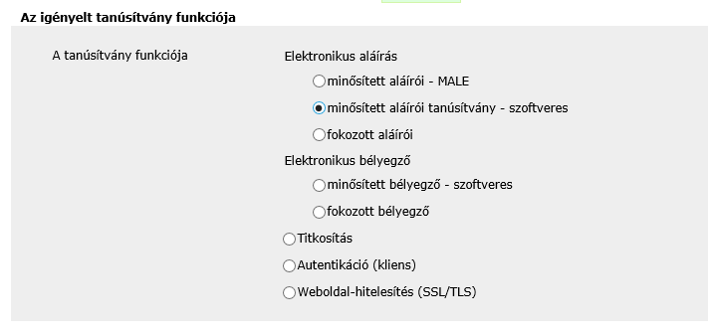
E-Signó
Tanúsítvány igénylése

Slide 59
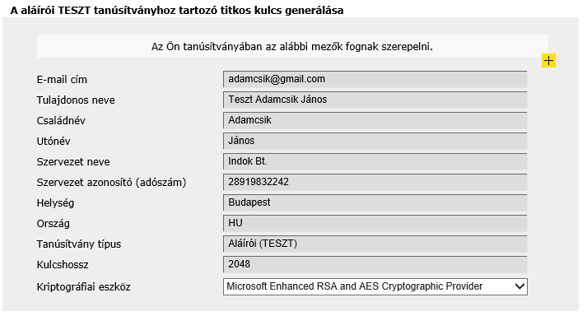
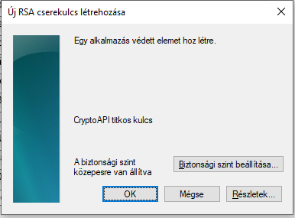
E-Signó
Titkos kulcs generálása

Slide 60
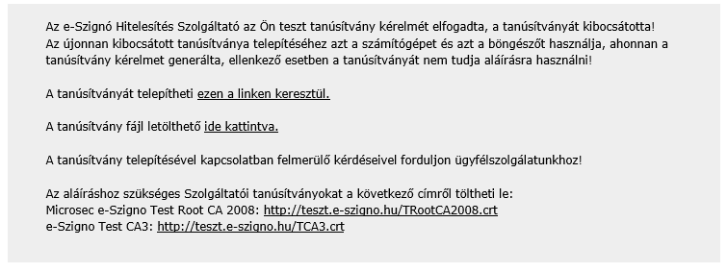
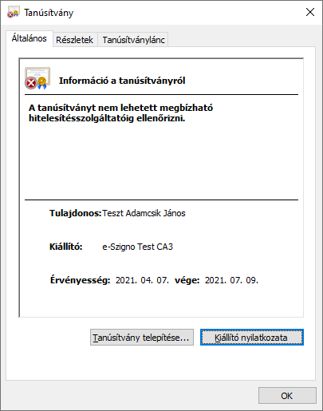
E-Signó
Tanúsítvány telepítése

Slide 61
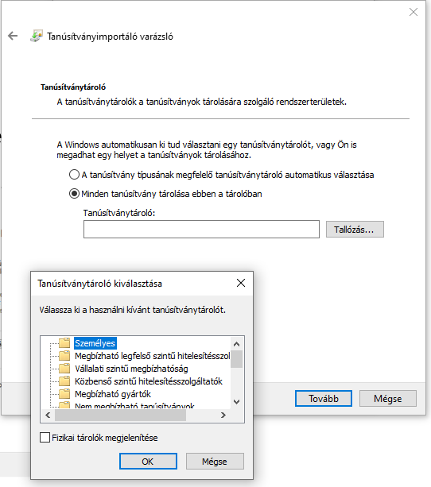
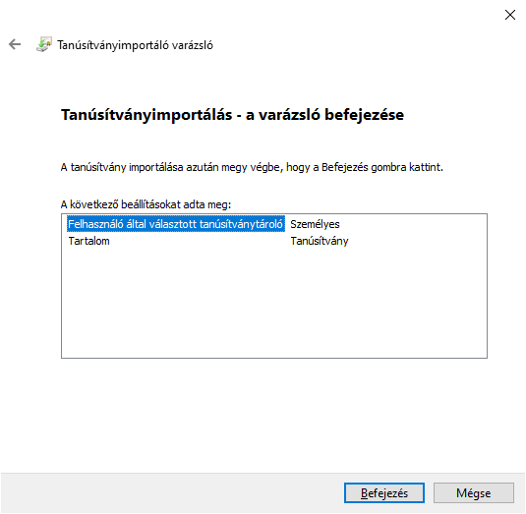
E-Signó
Tanúsítvány telepítése

Slide 62

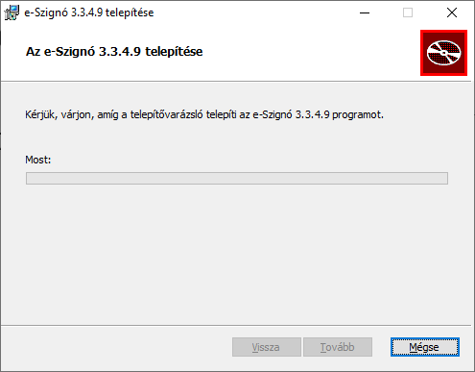
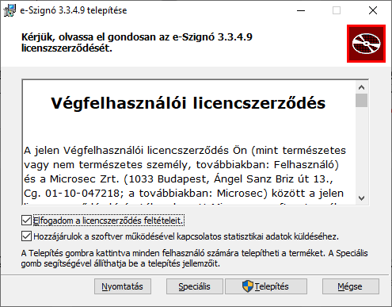
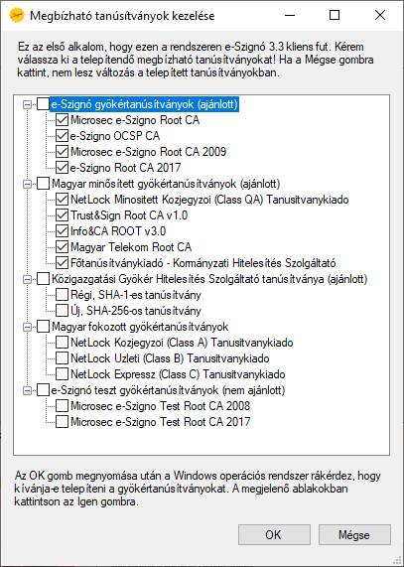
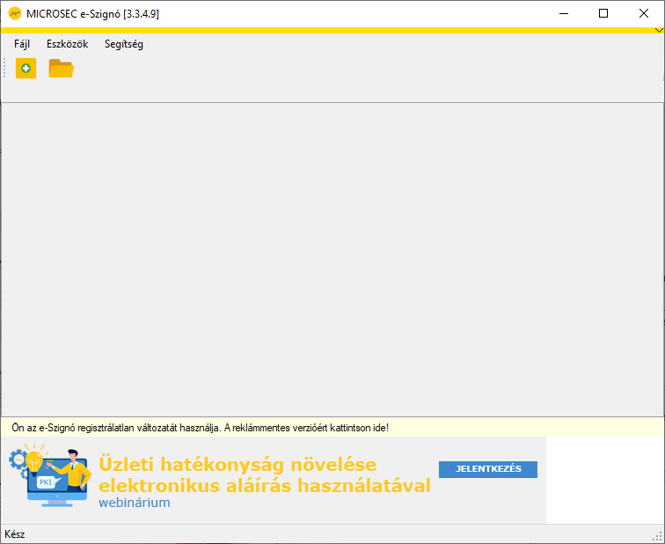
e-Signó program

Slide 63
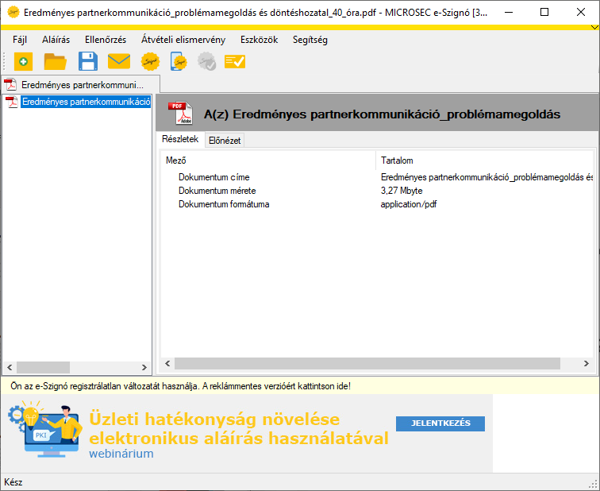
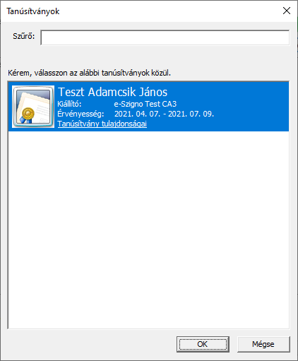
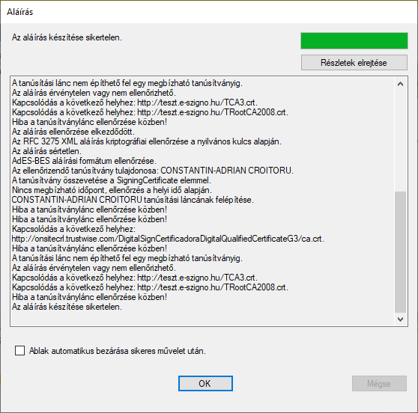
e-Signó program

Slide 64
